Slide 1
보상과 위험

Slide 2
CHAPTER 19 보상과 위험
게임은
밋밋하면 재미없음
보상과 위험이라는 조미료가 필요함
보상과 위험의 예시
보상 : 적으로부터 도망칠 때에 이동 속도를 높이는 스프린트 이동.
위험 : 공짜는 없음. 코인을 써야 함.
이를 구현하려면
코인의 개수 세기 : 변수
기능을 활용하기 위해서 : 서브루틴
이 장의 목표 :
변수 배우기
서브루틴 배우기

Slide 3
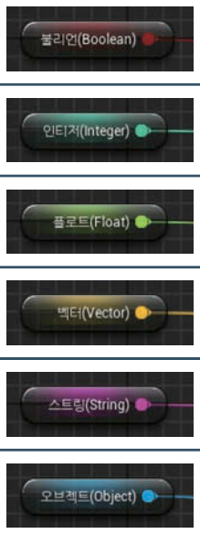
변수 생성, 변수 유형
변수 생성
내 블루프린트 패널에서 변수 추가
자주 사용하는 변수 유형
Boolean : True/False의 두 값을 가짐
Integer : 소수 부분이 없는 정수임
Float : 소수 부분을 가지는 수임
Vector : X,Y,Z의 세 개의 Float를 가지는 구조체임
String : 문자열임
Object : 객체임
동일한 객체 색이라고 하더라도 호환되지 않을 경우에는 핀을 서로 연결할 수 없음

Slide 4
변수 추출/할당, 변수 노드 배치
변수값의 추출과 할당
추출=Get, 할당=Set
변수 노드 배치
‘내 블루프린트’ 패널에서 변수를 드래그&드롭하면, Get/Set을 선택한 후에 설치됨
Ctrl/Alt 키를 누른 채로 Drag&Drop하면, Get/Set 설치됨

Slide 5

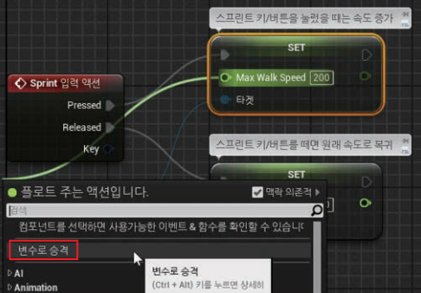
프라이빗 변수, 변수로 승격
프라이빗 변수
변수의 ‘프라이빗’ 프로퍼티를 체크할 경우에는, 동일 블루프린트의 이벤트 그래프나 함수 그래프 내부에서만 변수에 Get/Set이 가능함
‘프라이빗’이 체크되지 않은 경우에는, 모든 외부에서 Get/Set이 가능함
변수로 승격
상수값을 변수로 만들기

Slide 6
서브루틴, 함수
서브루틴
반복 사용할 코드
종류 : 이벤트, 함수, 매크로 등
함수
추가 : ‘내 블루프린트’ 패널에서 함수 추가
각 함수별로 노드 네트워크를 작성함. 함수 추가/수정하면 각 함수의 전용 그래프 창이 열림
이벤트 그래프와 구별되도록 ‘함수 그래프‘라고 하자.

Slide 7
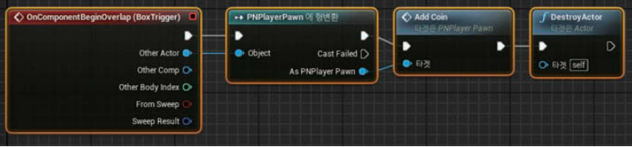
형변환
형변환
기본적인 일부에 대해서는 자동 지원해줌 (예 : 정수를 스트링에 연결하는 경우)
실제로는 PNPlayerPawn 타입인데, Actor 타입으로 주어진 경우 : PNPlayerPawn에서 정의된 함수를 호출하려면 PNPlayerPawn 타입으로 형변환해야 함.
형변환 노드 설치 : 유틸리티>형변환>‘PNPlayerPawn에 형변환’ 선택
만약, 실제로 PNPlayerPawn 타입이 아니었다면, 흐름이 실행핀으로 흐르지 낳고, ‘Cast Failed’으로 흐름.

Slide 8
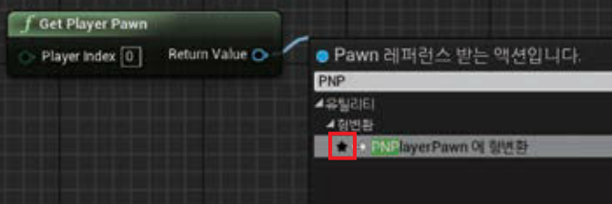
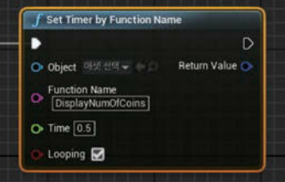
즐겨찾기 기능, 타이머 활용
즐겨찾기 기능
자주 사용하는 서브루틴/노드 : 즐겨찾기 해두면 ‘팔레트’ 패널에 등록됨
타이머 활용
지정한 시간 이후에 서브루틴 호출하도록 함
노드 추가 : Utilities>Timer>’Set Timer by Function Name’
Function Name = 함수 / Custom 이벤트 이름
Looping : 매 시간간격마다 호출됨
이 경우 다른 액션에서 ResetTimer, UnsetTimer 할 수 있음

Slide 9
순수 함수
순수 함수
순수 함수 : 출력값이 입력 인자값에만 의존하는 경우
호출시마다 항상 같은 값이 계산되므로 실행 순서에 의미가 없음
순수 함수가 아닌 경우 : 함수 외부의 변수값을 참조하여 함수의 호출시마다 리턴값이 동일하지 않은 경우
실행 순서가 중요함
순수화
순수함수인 경우, 함수의 ‘퓨어’ 프로퍼티에 체크 -> 실행 핀을 없애줌
형변환 노드도 순수 노드로 만들 수 있음

Slide 10
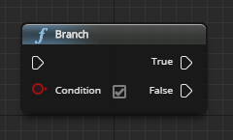
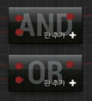
조건식
분기 노드
조건식의 결과를 분기 노드의 Condition으로 입력
Math 노드
>, <, >=, <=, ==, !=
Greater, Less, GreaterEqual, LessEqual, Equal, NotEqual
AND, OR, XOR, NAND, NOR, NOT

Slide 11
이벤트와 함수의 차이
이벤트와 함수의 차이
출력의 차이 : Custom 이벤트는 출력을 가지지 못함
Latent 액션 사용의 차이 : 함수를 호출하면 즉각적으로 실행이 끝나야 함
함수에서는 Delay 노드와 같은 Latent 액션을 사용할 수 없음
이벤트 그래프의 차이 : 이벤트는 한 이벤트 그래프 공간에서 배치되나, 함수는 각각이 독립적인 함수 그래프를 가짐
지침
엄격하고 구분할 필요 없음
일단 Custom 이벤트로 만들자
출력이 필요한 경우에는 함수로 만들자

Slide 12
블루프린트 함수/매크로 라이브러리
블루프린트 함수 라이브러리
라이브러리 = 함수 모음
블루프린트 함수 라이브러리 = 특정 오브젝트에 묶이지 않은 정적 함수 모음
특정 액터의 함수를 호출하지 않는 함수들인 유틸리티 함수들을 제공
어디에서나 사용할 수 있음
블루프린트 매크로 라이브러리
특정 액터의 함수를 사용하는 함수 모음
라이브러리 생성 시에 부모클래스 선택함
Actor를 선택하면, Actor가 제공하는 GetActorLocation 기능을 사용할 수 있음
이 라이브러리의 함수는 Actor를 상속한 블루프린트에서만 사용되어야 함 (레벨 블루프린트에서는 사용 불가)
매크로에서의 시작 노드나 종료 노드는 실행 핀이 없음

Slide 13
실습 준비
실습
준비물: 이전 결과물 프로젝트 ‘PaperNinja’
결과물: 기존 프로젝트 ‘PaperNinja’ 수정
기존 테스트 레벨 수정: ‘Maps/Test_Trigger’
기존 테스트 레벨 수정: ‘Maps/Test_Player_Death’

